Slide 1

Đồ án tốt nghiệp
THIẾT KẾ HỆ THỐNG IOT TÍCH HỢP LORA GIÁM SÁT TRANG TRẠI NUÔI GÀ
GVHD: TS. Trần Văn Hưng
Người trình bày: Nguyễn Ngọc Thắng
Lớp: KTĐT & THCN2 K61
Notes:
Kính thưa:
Quý thầy cô giáo,
Đại diện các doanh nghiệp,
Lời đầu tiên, em xin gửi lời chào trân trọng và lời cảm ơn chân thành đến hội đồng, các thầy cô, và đặc biệt là các quý vị đại diện doanh nghiệp đã dành thời gian quý báu để tham dự buổi bảo vệ tốt nghiệp của em hôm nay.
Em tên là Nguyễn Ngọc Thắng, sinh viên lớp KTDT VA THCN2 k61 Đề tài tốt nghiệp của em có tên là

Slide 2





NỘI DUNG
GIỚI THIỆU ĐỒ ÁN
PHÂN TÍCH VÀ THIẾT KẾ HỆ THỐNG
KẾT QUẢ - THỬ NGHIỆM - ĐÁNH GIÁ
KẾT LUẬN – HƯỚNG PHÁT TRIỂN

Slide 3
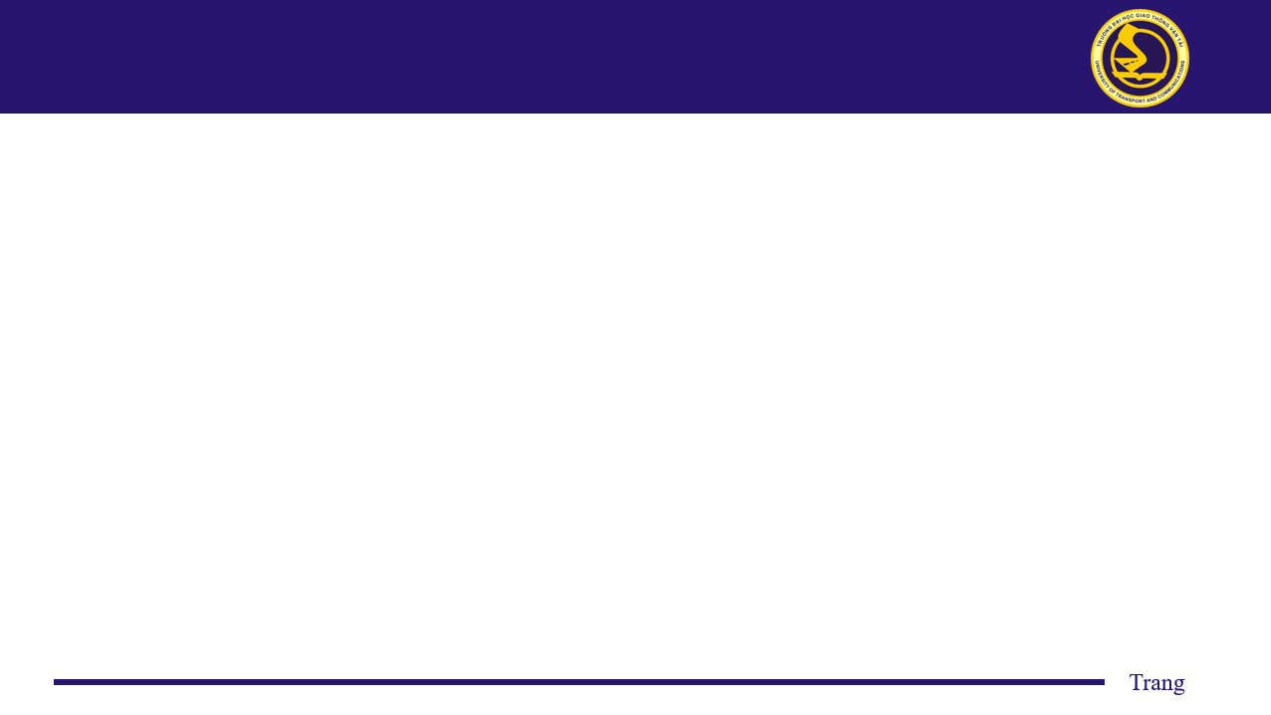
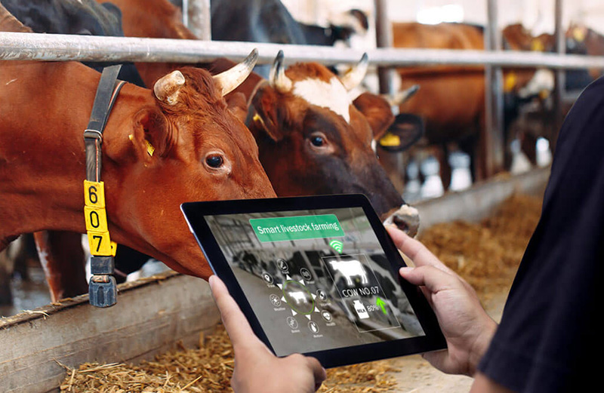
GIỚI THIỆU ĐỒ ÁN
1.1 Đặt vấn đề
Công nghệ mở ra cơ hội lớn cho nông nghiệp nhưng việc ứng dụng còn gặp khó khăn về kỹ thuật và tài chính, đặc biệt trong chăn nuôi.
Các vấn đề điển hình:
Trang trại vùng xa khó tiếp cận internet, gây trở ngại trong giám sát và điều khiển thiết bị.
Theo dõi môi trường (nhiệt độ, độ ẩm) thủ công, thiếu chính xác.
Điều khiển thiết bị thủ công, lãng phí năng lượng.
Thiếu tự động hóa, không kịp ứng phó với các thay đổi đột ngột.

Slide 4
GIỚI THIỆU ĐỒ ÁN
1.2 Đối Tượng và phạm vi của đề tài
Giám sát và thu thập dữ liệu môi trường trong trang trại gà
Các thông số môi trường trọng yếu được giám sát:
Nồng độ NH₃ (amoniac)
Độ ẩm
Nhiệt độ
Ứng dụng công nghệ LoRa:
Sử dụng LoRa và ESP32 để thu thập và truyền tải dữ liệu từ cảm biến đến hệ thống quản lý.
Dữ liệu được gửi qua giao thức MQTT khi GATEWAY có kết nối WiFi.
GATEWAY không chỉ thu thập dữ liệu mà còn gửi tín hiệu điều khiển các relay ở node, hỗ trợ tự động hóa các thiết bị như quạt, hệ thống bơm hoặc chiếu sáng.
Phạm vi ứng dụng:
Thích hợp cho các quy mô nhỏ, từ hộ gia đình đến trang trại vừa và nhỏ.
Có thể triển khai ở bất kỳ địa điểm nào trong phạm vi tối đa 3km (khoảng cách truyền tín hiệu LoRa).
Giới hạn của đề tài:
Đề xuất tập trung vào hộ gia đình và trang trại nhỏ, phù hợp với những nơi có kết nối WiFi tại GATEWAY.

Slide 5
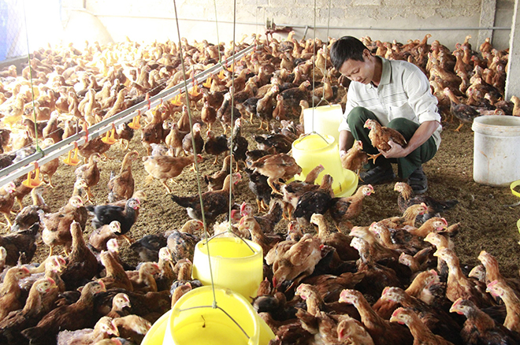
GIỚI THIỆU ĐỒ ÁN
1.3 Các tiêu chuẩn môi trường trong chăn nuôi gà
Chất độn chuồng:
Hút ẩm, giảm vi khuẩn, điều hòa nhiệt độ, tránh tiếp xúc trực tiếp giữa gà và phân.
Thường dùng trấu hoặc phôi bào, cần phun thuốc sát trùng trước khi sử dụng.
Nhiệt độ:
Gà con: 33-35°C (tuần 1), giảm dần mỗi tuần, đến tuần 8 khoảng 15-20°C.
Lý tưởng: 20°C. Nguy hiểm: <5°C hoặc >30°C.
Độ ẩm:
Thích hợp: 60-70%.
Độ ẩm cao: khó bài tiết nhiệt. Độ ẩm thấp: dễ mắc bệnh hô hấp.

Slide 6
GIỚI THIỆU ĐỒ ÁN
1.3 Các tiêu chuẩn môi trường trong chăn nuôi gà
Không khí:
Tiêu chuẩn: O₂: 21%, NH₃: ≤0,01%, CO₂: ≤0,03%.
Giải pháp: lưu thông không khí, giảm mật độ nuôi.
Ánh sáng:
Tùy giống và giai đoạn phát triển, đảm bảo đủ thời gian và cường độ chiếu sáng.
Vệ sinh đèn thường xuyên, tránh ánh sáng không đồng đều.
Mật độ chuồng:
Tiêu chuẩn: 3-7 con/m² tùy phương pháp nuôi.
Mật độ cao yêu cầu thông khí tốt và đủ trang thiết bị.

Slide 7
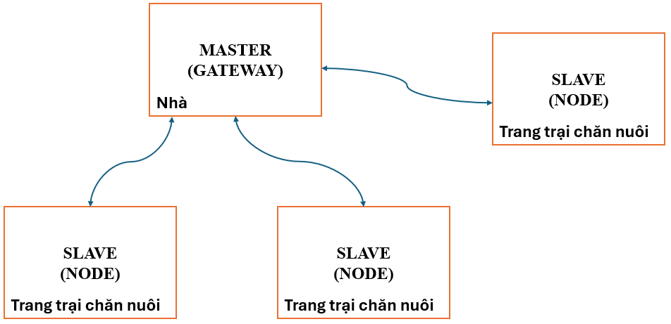
THIẾT KẾ VÀ THI CÔNG HỆ THỐNG
2.1 Sơ đồ khối hệ thống

Slide 8
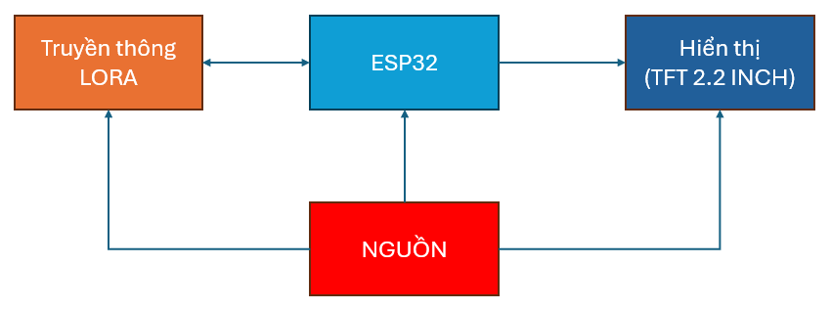
THIẾT KẾ VÀ THI CÔNG HỆ THỐNG
2.2 Sơ đồ khối thiết bị GATEWAY

Slide 9
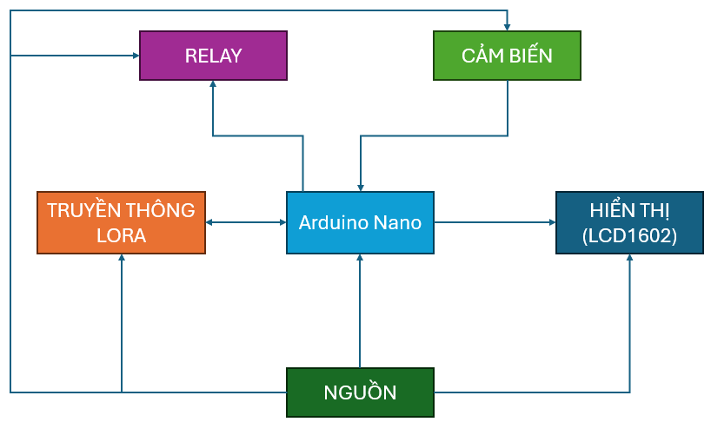
THIẾT KẾ VÀ THI CÔNG HỆ THỐNG
2.3 Sơ đồ khối thiết bị NODE
9

Slide 10
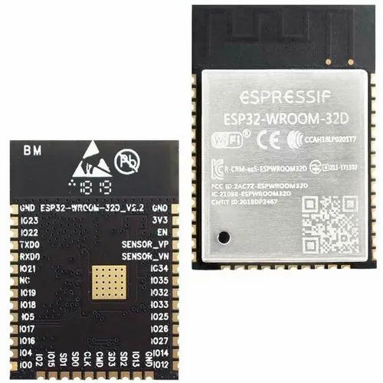
THIẾT KẾ VÀ THI CÔNG HỆ THỐNG
2.4 Lựa chọn các linh kiện phần cứng
ESP32
Thông số kỹ thuật
Bộ vi xử lý: LX6 32-bit, lõi đơn/lõi kép, 240 MHz.
Bộ nhớ: 520 KB SRAM, 16 KB RTC SRAM, 448 KB ROM.
Wi-Fi: Chuẩn 802.11 b/g/n, 150 Mbps.
Bluetooth: v4.2, BLE.
GPIO: 34 chân lập trình.
ADC/DAC: 18 kênh ADC 12-bit, 2 kênh DAC 8-bit.
Kết nối: 4 SPI, 2 I2C, 2 I2S, 3 UART, Ethernet MAC.
PWM: 16 kênh LED, động cơ PWM.
Bảo mật: Khởi động an toàn, mã hóa Flash, AES, SHA-2, RSA, ECC.
Notes:
Mạch nguồn sử dụng IC AMS1117 5V và 3.3V là mạch hạ áp (buck), chuyển đổi từ nguồn đầu vào (thường là 7-12V) xuống các mức điện áp ổn định 5V và 3.3V để cấp nguồn cho hệ thống

Slide 11
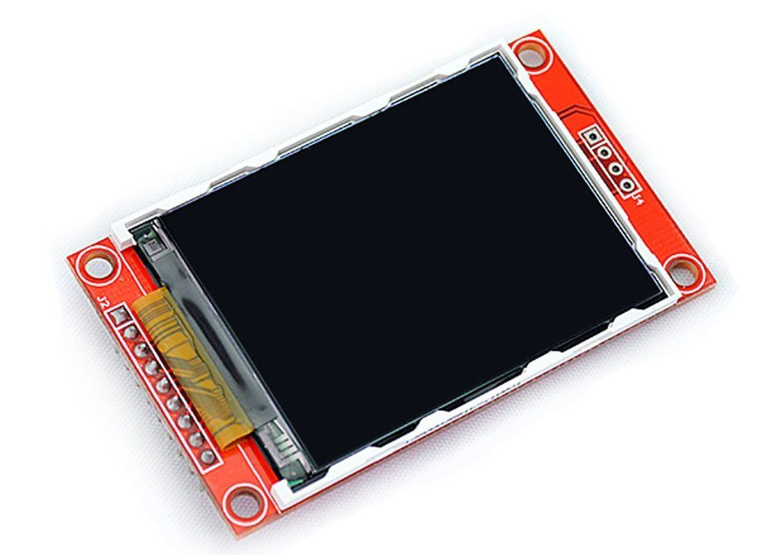
THIẾT KẾ VÀ THI CÔNG HỆ THỐNG
2.4 Lựa chọn các linh kiện phần cứng
Màn hình TFT 2.2
Thông số kỹ thuật
Điện áp: 5V/3.3V
Nhiệt độ: -20°C đến 70°C
IC: ILI9341
Giao tiếp: SPI
Độ phân giải: 240x320 (QVGA)
Màu hiển thị: 262K/65K
Kích thước: 2.2 inch (67x40mm)
Trọng lượng: 18.43g
Notes:
Mạch nguồn sử dụng IC AMS1117 5V và 3.3V là mạch hạ áp (buck), chuyển đổi từ nguồn đầu vào (thường là 7-12V) xuống các mức điện áp ổn định 5V và 3.3V để cấp nguồn cho hệ thống

Slide 12
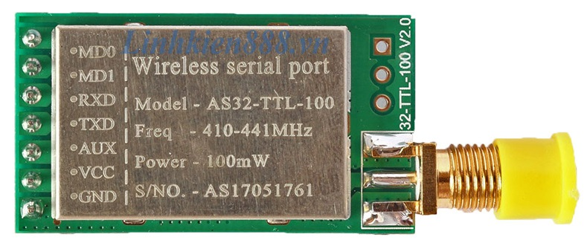
THIẾT KẾ VÀ THI CÔNG HỆ THỐNG
2.4 Lựa chọn các linh kiện phần cứng
Module Lora AS32-TTL-100
Thông số kỹ thuật
Kích thước: 20x36mm (không gồm anten, SMA).
Tần số: 410-441MHz, mặc định 433MHz, bước 1000KHz.
Điện áp: 2-5.5VDC.
Giao tiếp: UART.
Khoảng cách: Tối đa 3000m (lý tưởng).
Công suất: 20dBm (100mW), điều chỉnh 4 mức.
Tốc độ không khí: 0.3-19.2Kbps, mặc định 2.4Kbps.
Dòng tiêu thụ: Nghỉ 1.5µA, truyền 670mA, nhận 14.5-30mA.
Bộ đệm: 512 byte.
Hỗ trợ: RSSI, anten SMA/lò xo.
Nhiệt độ: -40°C đến 85°C, bảo quản -40°C đến 125°C.
Độ ẩm: 10-90%.
Notes:
Mạch nguồn sử dụng IC AMS1117 5V và 3.3V là mạch hạ áp (buck), chuyển đổi từ nguồn đầu vào (thường là 7-12V) xuống các mức điện áp ổn định 5V và 3.3V để cấp nguồn cho hệ thống

Slide 13
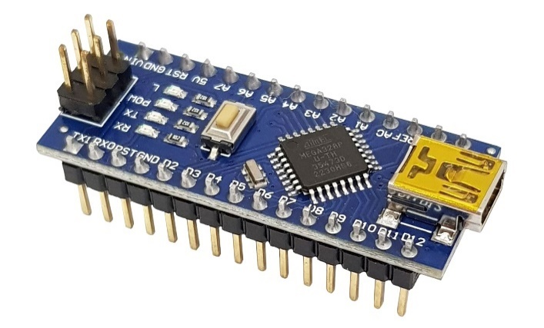
THIẾT KẾ VÀ THI CÔNG HỆ THỐNG
2.4 Lựa chọn các linh kiện phần cứng
ARDUINO NANO
Thông số kỹ thuật
Vi điều khiển: ATmega328
Điện áp: Hoạt động 5V, đầu vào 7-12V (khuyên dùng).
Chân I/O: 14 Digital (6 PWM), 8 Analog (thêm A6, A7 so với UNO).
Dòng I/O: 20mA (tối đa 40mA).
Bộ nhớ: 32KB Flash, 2KB SRAM, 1KB EEPROM.
Tốc độ xung nhịp: 16 MHz.
Kích thước: 43.2 x 18.5 mm.
Trọng lượng: 5g.
Notes:
Mạch nguồn sử dụng IC AMS1117 5V và 3.3V là mạch hạ áp (buck), chuyển đổi từ nguồn đầu vào (thường là 7-12V) xuống các mức điện áp ổn định 5V và 3.3V để cấp nguồn cho hệ thống

Slide 14
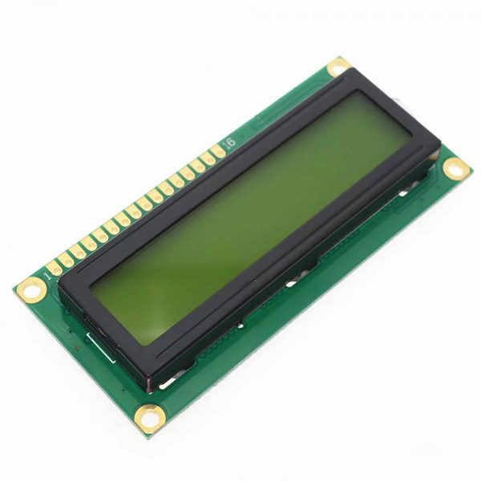
THIẾT KẾ VÀ THI CÔNG HỆ THỐNG
2.4 Lựa chọn các linh kiện phần cứng
LCD1602
Thông số kỹ thuật
Điện áp hoạt động: 5V
Kích thước: 80 x 36 x 12.5mm
Hiển thị: Chữ trắng, nền xanh dương
Kết nối: Khoảng cách chân 0.1 inch, dễ dùng với Breadboard
Ghi chú: Tên chân in ở mặt sau, hỗ trợ nối dây
Đèn nền: Có, điều chỉnh sáng bằng biến trở/PWM
Điều khiển: 6 dây tín hiệu
Ký tự: Hỗ trợ tiếng Anh và tiếng Nhật
Notes:
Mạch nguồn sử dụng IC AMS1117 5V và 3.3V là mạch hạ áp (buck), chuyển đổi từ nguồn đầu vào (thường là 7-12V) xuống các mức điện áp ổn định 5V và 3.3V để cấp nguồn cho hệ thống

Slide 15
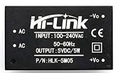
THIẾT KẾ VÀ THI CÔNG HỆ THỐNG
2.4 Lựa chọn các linh kiện phần cứng
Module AC-DC HLK-5M05
Thông số kỹ thuật
Điện áp vào : 110-240VAC
Điện áp ngõ ra : 5VDC
Công suất : 5W
Độ gợn điện áp và nhiễu thấp
Mạch bảo vệ quá tải và ngắn mạch
Nhiệt độ hoạt động : -20 ~ 80℃
Kích thước : 38x23x18 mm
Khối lượng : 21g
Notes:
Mạch nguồn sử dụng IC AMS1117 5V và 3.3V là mạch hạ áp (buck), chuyển đổi từ nguồn đầu vào (thường là 7-12V) xuống các mức điện áp ổn định 5V và 3.3V để cấp nguồn cho hệ thống

Slide 16
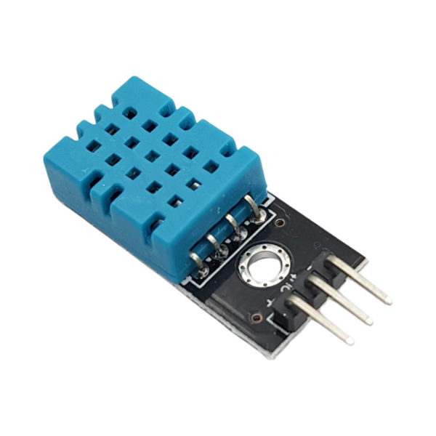
THIẾT KẾ VÀ THI CÔNG HỆ THỐNG
2.4 Lựa chọn các linh kiện phần cứng
Cảm biến DHT11
Thông số kỹ thuật
Điện áp hoạt động: 5VDC
Chuẩn giao tiếp: TTL, 1 wire.
Khoảng đo độ ẩm: 20%-80%RH sai số ± 5%RH
Khoảng đo nhiệt độ: 0-50°C sai số ± 2°C
Tần số lấy mẫu tối đa 1Hz (1 giây / lần)
Kích thước: 28mm x 12mm x10m
16

Slide 17
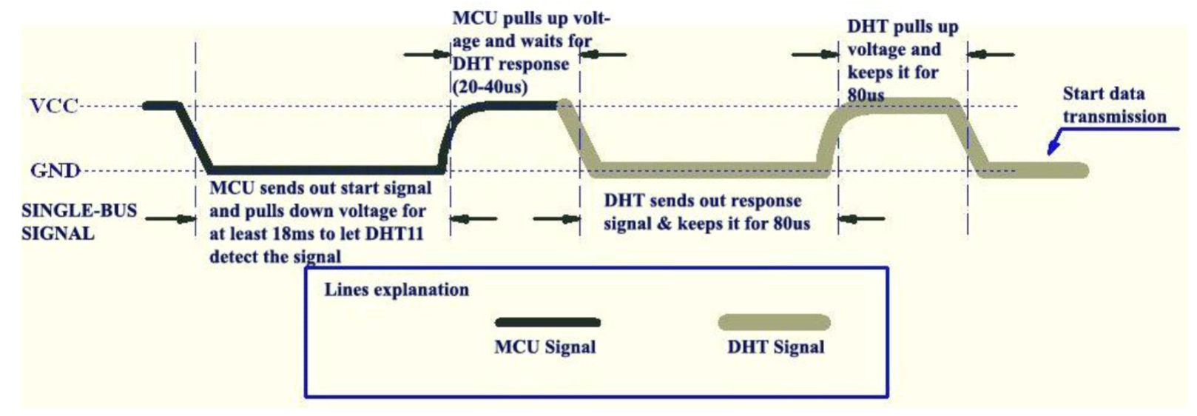
THIẾT KẾ VÀ THI CÔNG HỆ THỐNG
Nguyên lý hoạt động
Khởi động:
17
Notes:
Nguyên lý hoạt động DHT11 chỉ sử dụng 1 dây để giao tiếp. Quá trình giao tiếp được chia làm 3 bước: đầu tiên là gửi yêu cầu đến cảm biến , tiếp đến cảm biến sẽ gửi xung phản hồi và sau đó nó bắt đầu gửi tổng cộng 40bit đến vi điều khiển. -Dữ liệu trên bus đơn (Single-bus) ở trạng thái tự do sẽ có mức điện áp cao. Khi giao tiếp giữa MCU và DHT11 bắt đầu, chương trình trên MCU sẽ đặt mức điện áp của bus dữ liệu từ cao xuống thấp, và quá trình này phải kéo dài ít nhất 18ms để đảm bảo DHT nhận biết tín hiệu của MCU. Sau đó, MCU sẽ kéo điện áp lên mức cao và chờ 20-40µs để nhận phản hồi từ DHT.
-Khi DHT phát hiện tín hiệu khởi động, nó sẽ gửi một tín hiệu phản hồi mức điện áp thấp, kéo dài 80µs. Sau đó, chương trình của DHT sẽ đặt mức điện áp trên bus dữ liệu từ thấp lên cao và duy trì trong 80µs để chuẩn bị cho việc gửi dữ liệu.

Slide 18
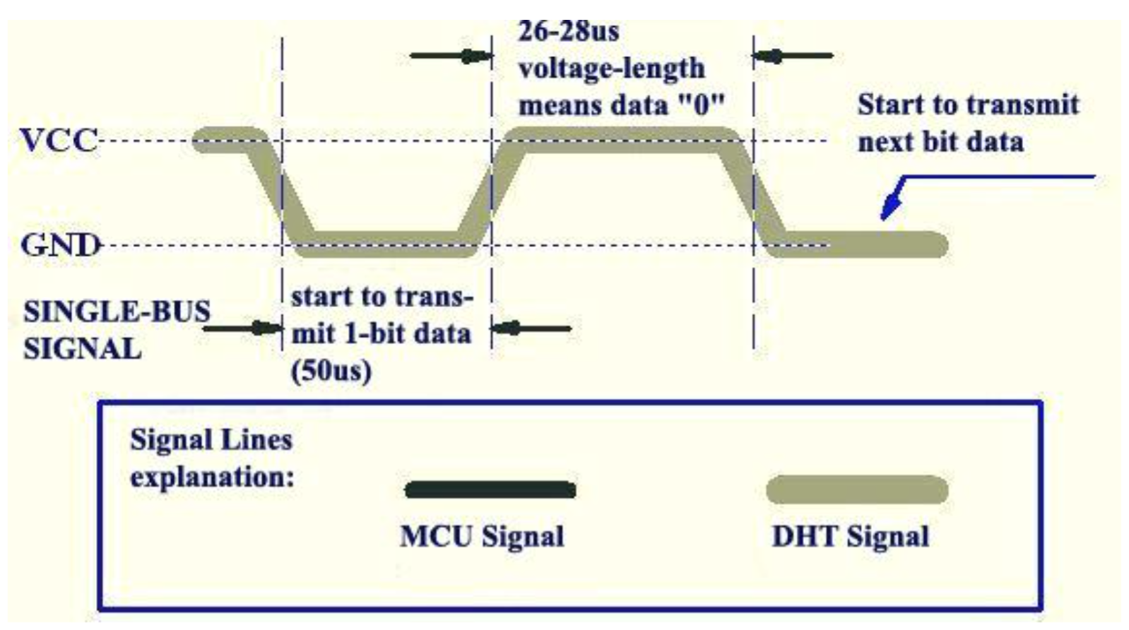
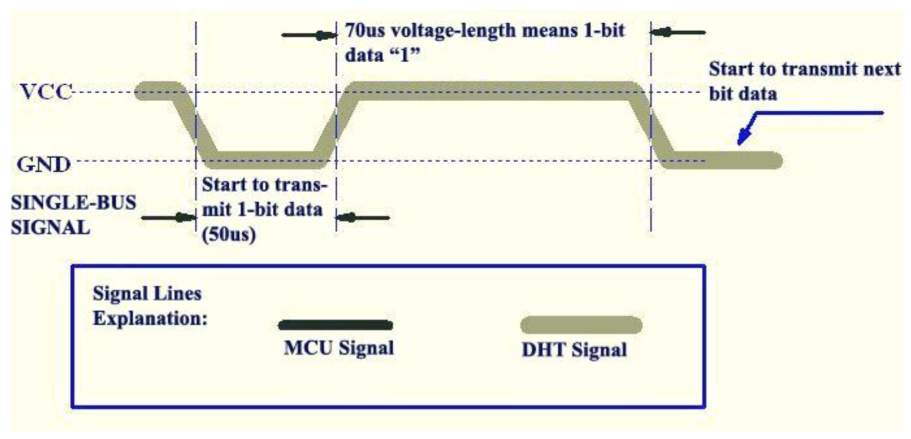
THIẾT KẾ VÀ THI CÔNG HỆ THỐNG
Nguyên lý hoạt động
Truyền dữ liệu
Bit 0
Bit 1
18
Notes:
Khi DHT gửi dữ liệu đến MCU, mỗi bit dữ liệu bắt đầu bằng một xung điện áp thấp kéo dài 50µs. Độ dài của tín hiệu mức điện áp cao tiếp theo sẽ quyết định bit dữ liệu là "0" hay "1.
Khung dữ liệu dài 40 bit , được chia làm 5 phần (byte), mỗi byte 8 bit , 8 bit đầu tiên là phần nguyên của độ ẩm

Slide 19
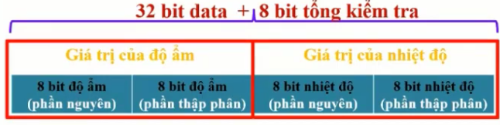
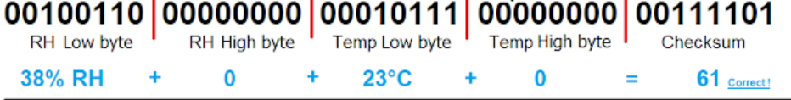
THIẾT KẾ VÀ THI CÔNG HỆ THỐNG
Nguyên lý hoạt động
Khung dữ liệu
19
Notes:
Khung dữ liệu dài 40 bit

Slide 20
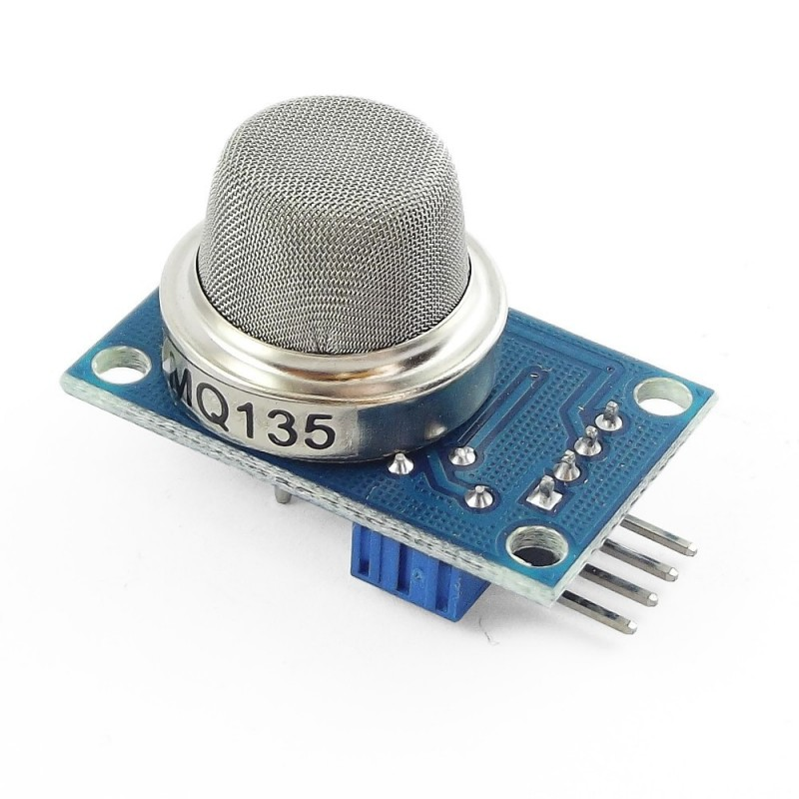
THIẾT KẾ VÀ THI CÔNG HỆ THỐNG
2.4 Lựa chọn các linh kiện phần cứng
Cảm biến MQ135
Thông số kỹ thuật:
Điện áp nguồn: 5V DC
Điện áp của heater: 5V±0.1 AC/DC
Điện trở tải: thay đổi được (2kΩ-47kΩ)
Điện trở của heater: 33Ω±5%
Công suất tiêu thụ của heater: ít hơn 800mW
Kích thước: 32mm*20mm
20

Slide 21

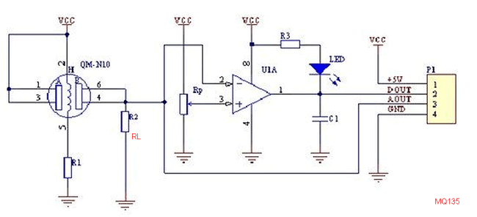
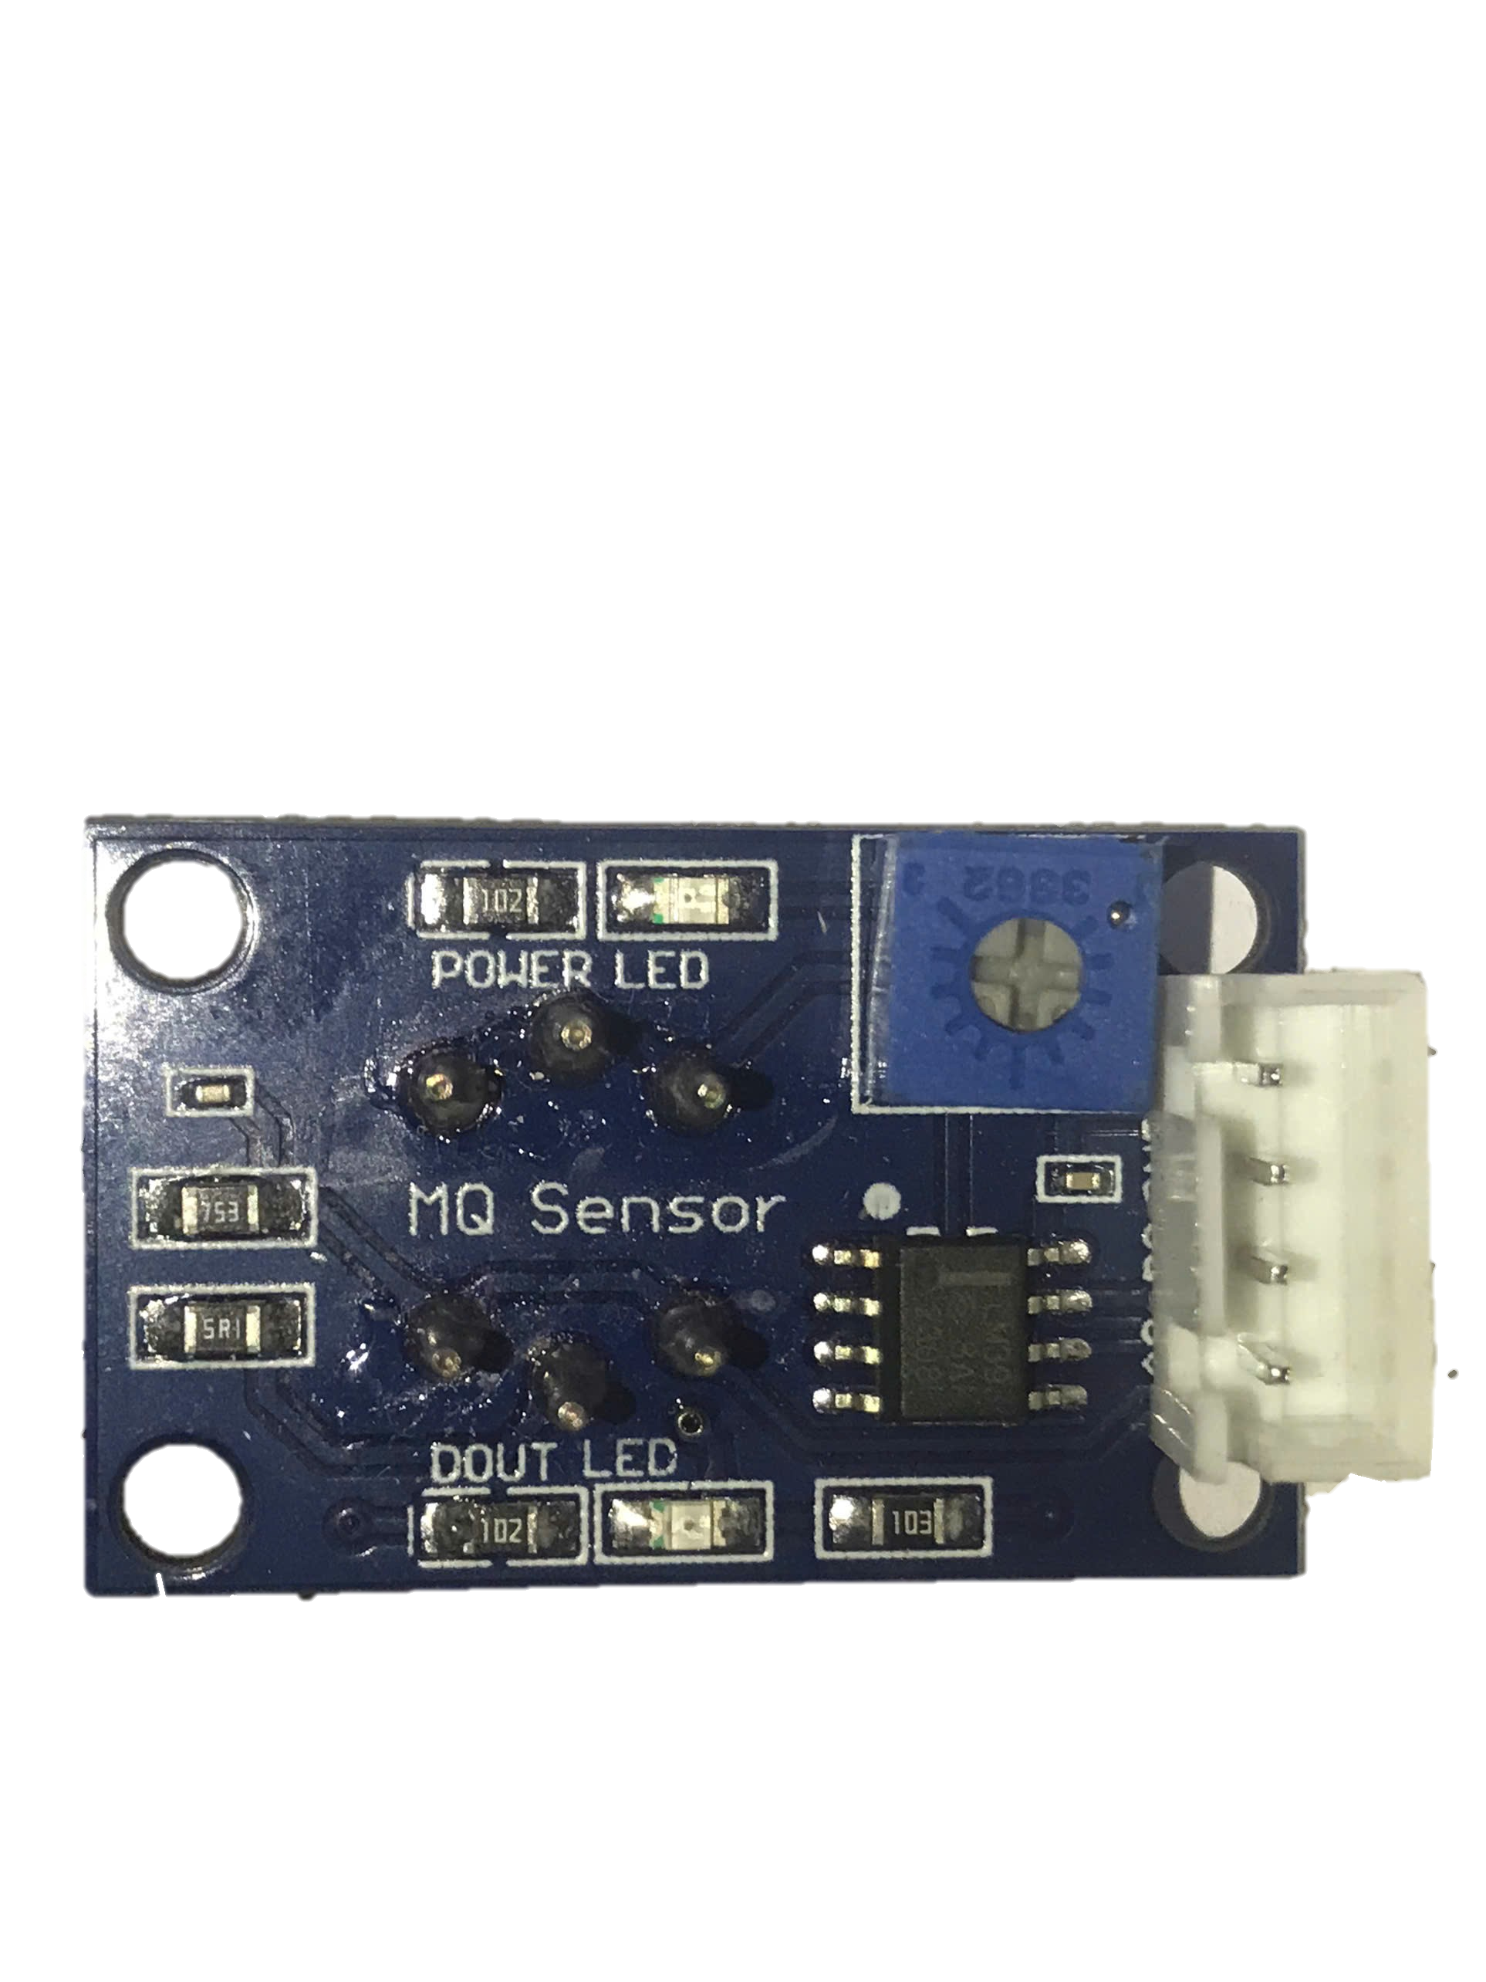
THIẾT KẾ VÀ THI CÔNG HỆ THỐNG
Sơ đồ cấu tạo
RL = 10k
21

Slide 22
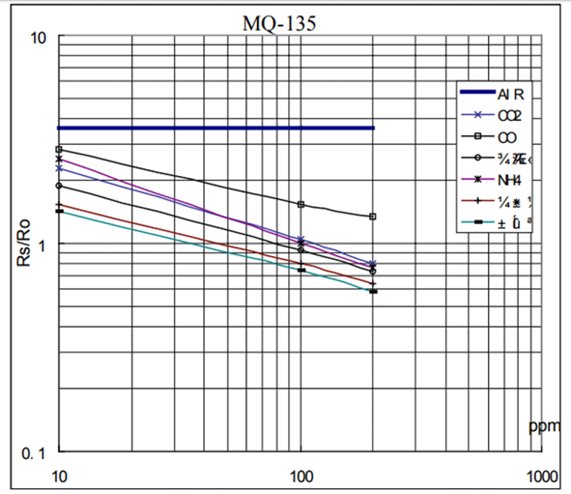
THIẾT KẾ VÀ THI CÔNG HỆ THỐNG
Cảm biến MQ135
Cảm biến MQ – 135 sử dụng SnO2 có điện trở cao hơn trong không khí làm vật liệu cảm biến khí. Khi có sự gia tăng các khí gây ô nhiễm điện trở của cảm biến khí sẽ giảm cùng với đó. Để đo ppm bằng cảm biến MQ – 135 chúng ta cần xem xét biểu đồ ppm (Rs/Ro) lấy từ dữ liệu MQ – 135 datasheet.
22

Slide 23
THIẾT KẾ VÀ THI CÔNG HỆ THỐNG
Cảm biến MQ135
Hình cho thấy các đặc tính nhậy cảm điển hình của MQ – 135 đối với một số loại khí. Giá trị Ro là giá trị điện trở của cảm biến ở 100 ppm của NH3 trong không khí sạch, Rs là điện trở của cảm biến ở các nồng độ khí khác nhau.
Trước tiên chúng ta nên hiệu chỉnh cảm biến bằng cách tìm các giá trị của Ro trong không khí trong lành và sau đó sử dụng giá trị đó để tìm Rs theo công thức:
Rs = (Vc/VRL - 1) x RL
23
Notes:
VRL = analog_value*(5.0/1023.0); //Chuyển đổi giá trị analog sang điện áp

Slide 24
THIẾT KẾ VÀ THI CÔNG HỆ THỐNG
Khi cảm biến hoạt động trong không khí trong lành thì giá trị Rs/Ro sẽ là 3,6
Rs = (Vc/VRL - 1) x RL
(19,2)
(100,1)
ta tìm được Ro
Có phương trình logarit biểu diễn mỗi quan hệ giữa Rs/Ro và ppm :
Y=Rs/Ro
X là ppm
m là độ dốc cho biết sự thay đổi của y khi x thay đổi
b là điểm giao đường thẳng với trục y
log(y) = m*log(x) + b
3.6
2
m=[log(y2)-log(y1)] / [log(x2)-log(x1)]
m=[1/2] / [100/19]
m=-0.417
b=log(y) – m*log(x)
b=log(1.5) / m*log(40)
b=0.858
Vậy ta có thể sử dụng công thức tính ppm :
PPM = 10 ^ {[log(Rs/Ro) - b] / m}
19
40
(40,1.5)
24

Slide 25
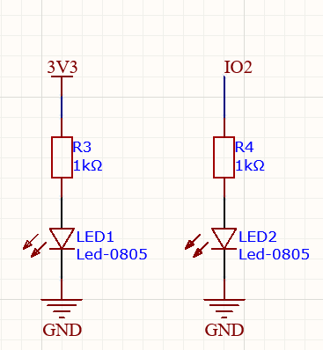
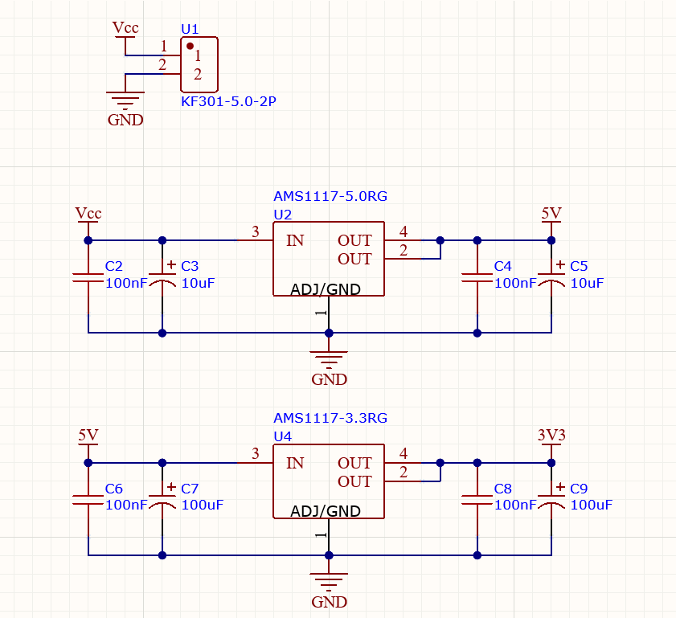
THIẾT KẾ VÀ THI CÔNG HỆ THỐNG
Sơ đồ nguyên lý và mạch in
Nguồn
Đèn báo
Notes:
Mạch nguồn sử dụng IC AMS1117 5V và 3.3V là mạch hạ áp (buck), chuyển đổi từ nguồn đầu vào (thường là 7-12V) xuống các mức điện áp ổn định 5V và 3.3V để cấp nguồn cho hệ thống

Slide 26
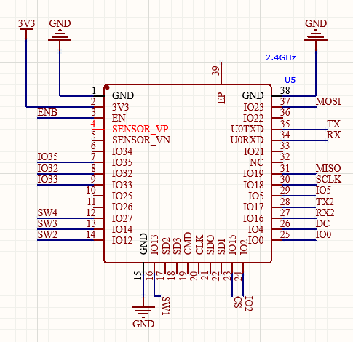
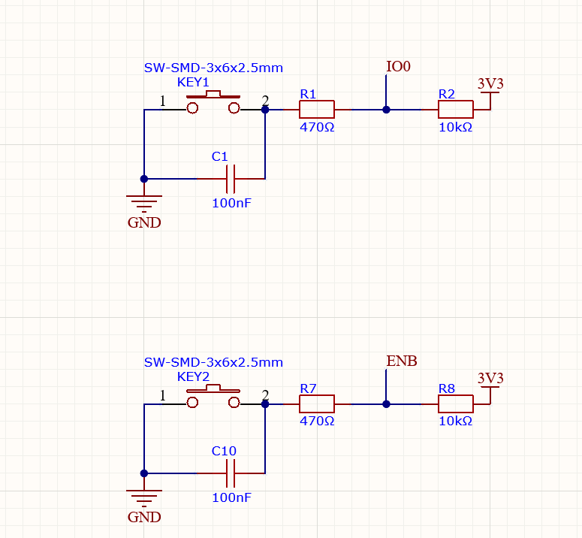
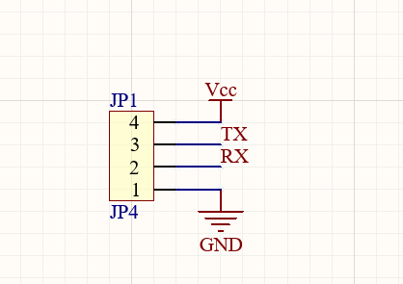
THIẾT KẾ VÀ THI CÔNG HỆ THỐNG
Boot & Enable
USB to ttl
MCU
Notes:
giá trị mặc định của chân IO0 = 1.
Để module ở chế độ làm việc bình thường, điều kiện cần là chân IO0 phải =1 (đúng bằng giá trị mặc định).
Tuy nhiên để chọn chế độ nạp bằng UART thì chân IO0 phải xuống mức 0.

Slide 27
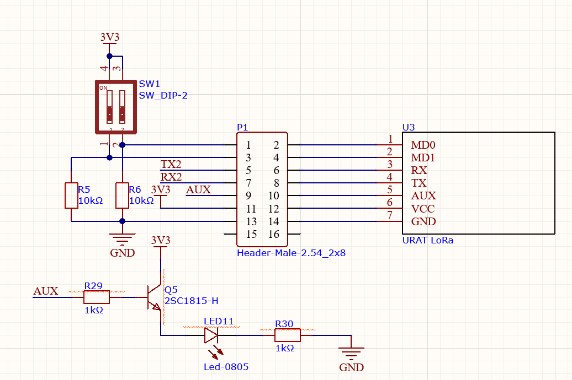
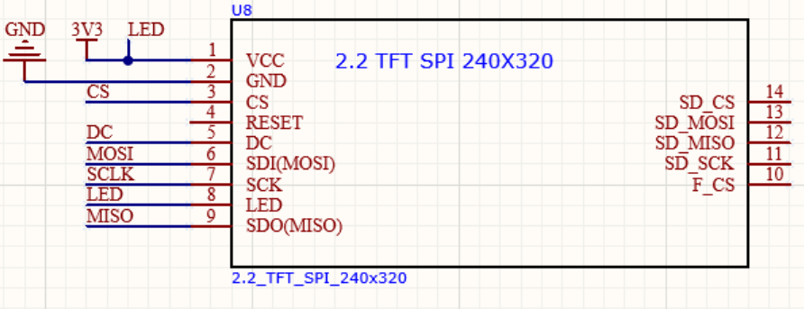
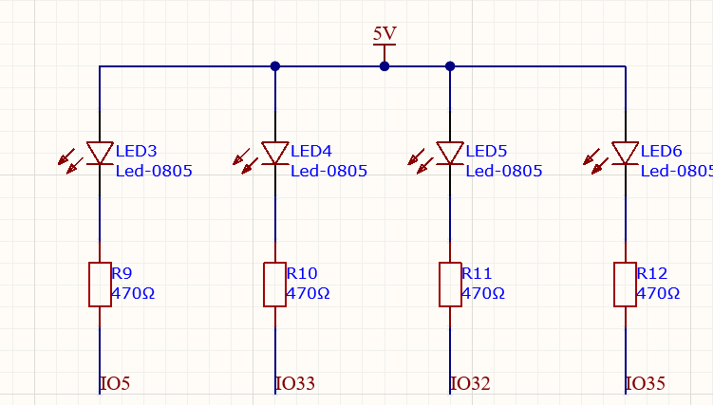
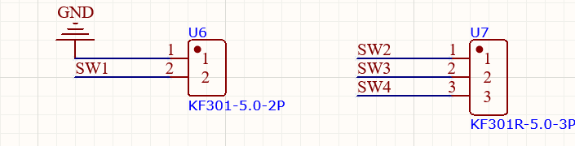
THIẾT KẾ VÀ THI CÔNG HỆ THỐNG
Truyền Thông LoRa
Hiển thị
Công tắc vật lý
Đèn tín hiệu
27

Slide 28
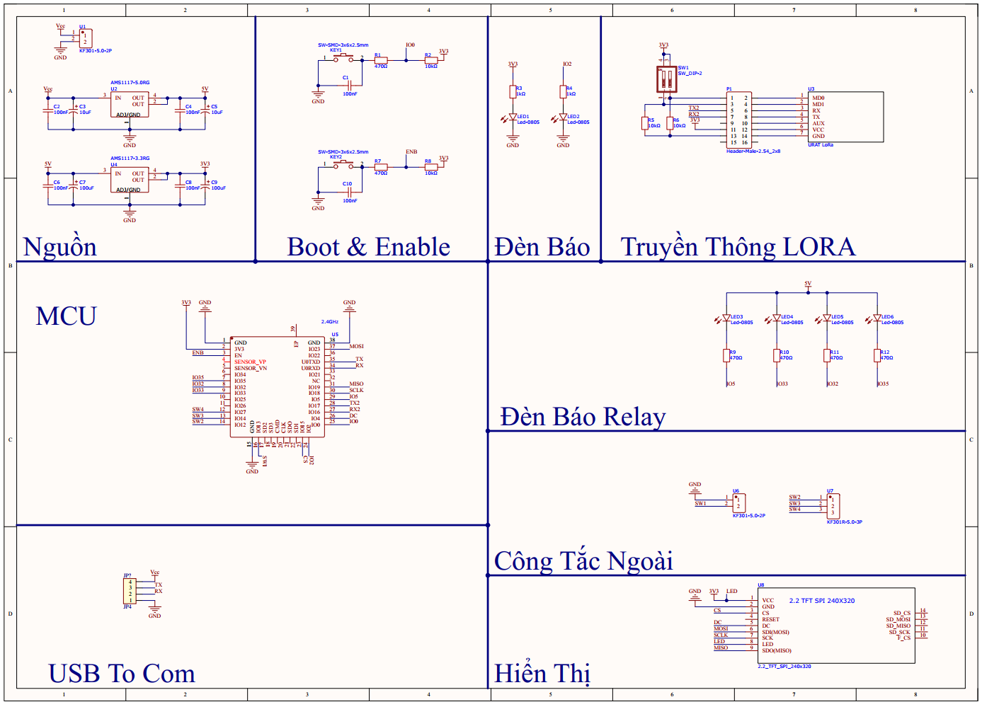
THIẾT KẾ VÀ THI CÔNG HỆ THỐNG
28

Slide 29
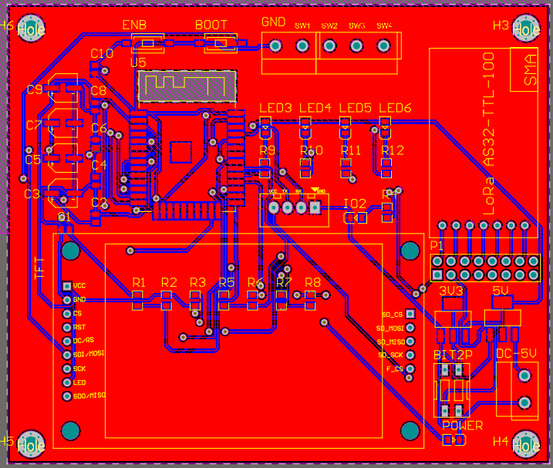
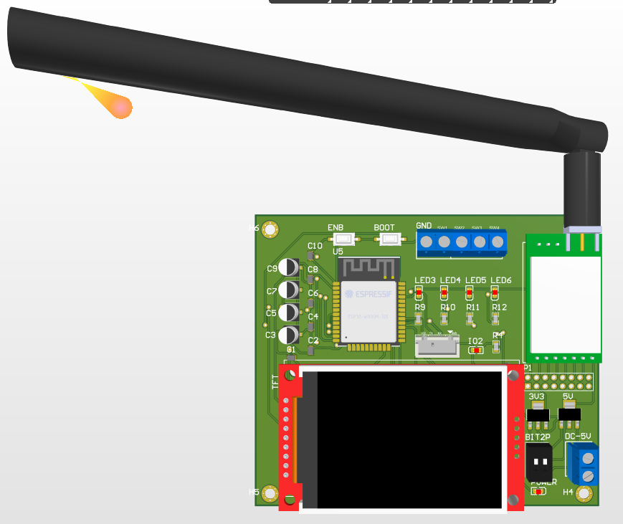
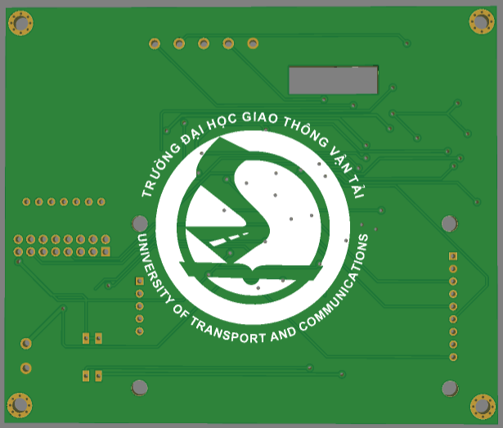
THIẾT KẾ VÀ THI CÔNG HỆ THỐNG
Sơ đồ mạch in và hình ảnh 3D
29

Slide 30
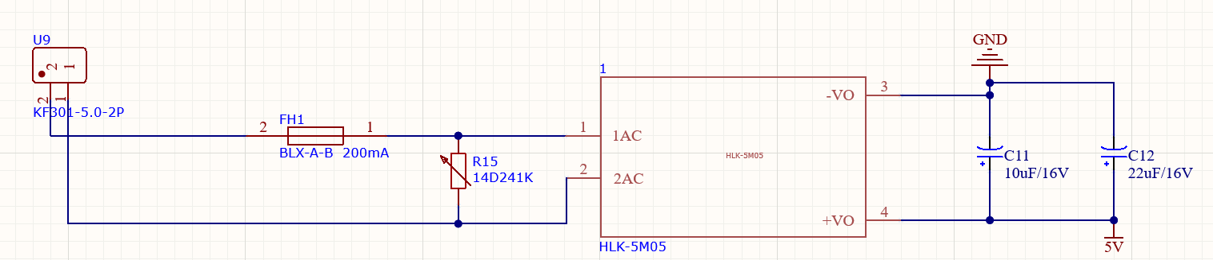
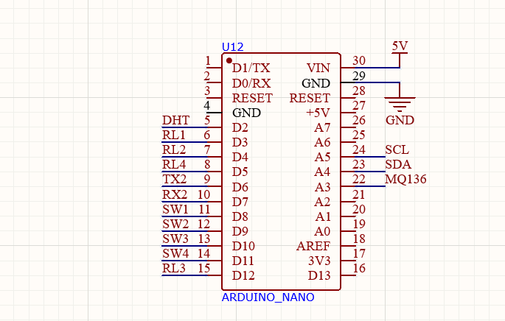
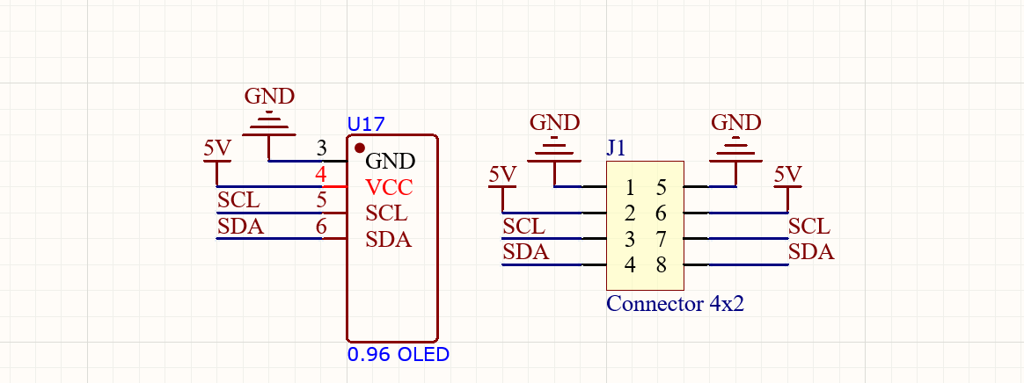
THIẾT KẾ VÀ THI CÔNG HỆ THỐNG
Sơ đồ nguyên lý và mạch in
Nguồn
MCU
Hiển thị
30
Notes:
Khi điện áp bình thường:
Ở điều kiện hoạt động bình thường, điện áp nhỏ hơn điện áp ngưỡng của varistor.
Trở kháng của varistor rất cao (gần như cách điện), cho phép dòng điện rất nhỏ chạy qua (dòng rò thấp).
Mạch tải hoạt động ổn định, và varistor không can thiệp.
Khi điện áp tăng cao đột ngột:
Nếu điện áp vượt quá điện áp ngưỡng (Varistor Voltage), trở kháng của varistor giảm đột ngột.
Varistor bắt đầu dẫn dòng lớn để triệt tiêu xung điện áp quá mức, bảo vệ thiết bị khỏi sự tăng áp.
Trong quá trình này, varistor hấp thụ năng lượng từ xung áp và chuyển thành nhiệt.
Sau khi xung áp kết thúc:
Khi điện áp giảm xuống mức an toàn, varistor trở về trạng thái có trở kháng cao.
Mạch hoạt động bình thường trở lại.

Slide 31
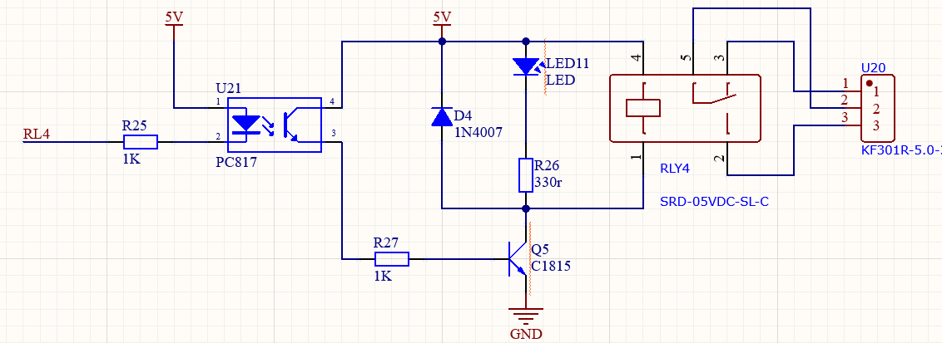
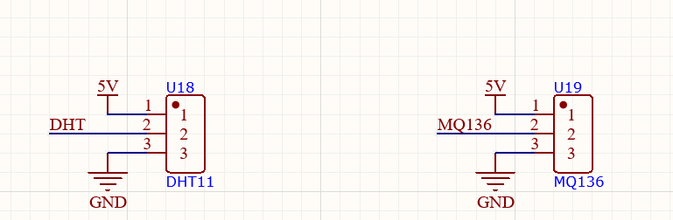
THIẾT KẾ VÀ THI CÔNG HỆ THỐNG
Relay
Cảm biến
31

Slide 32
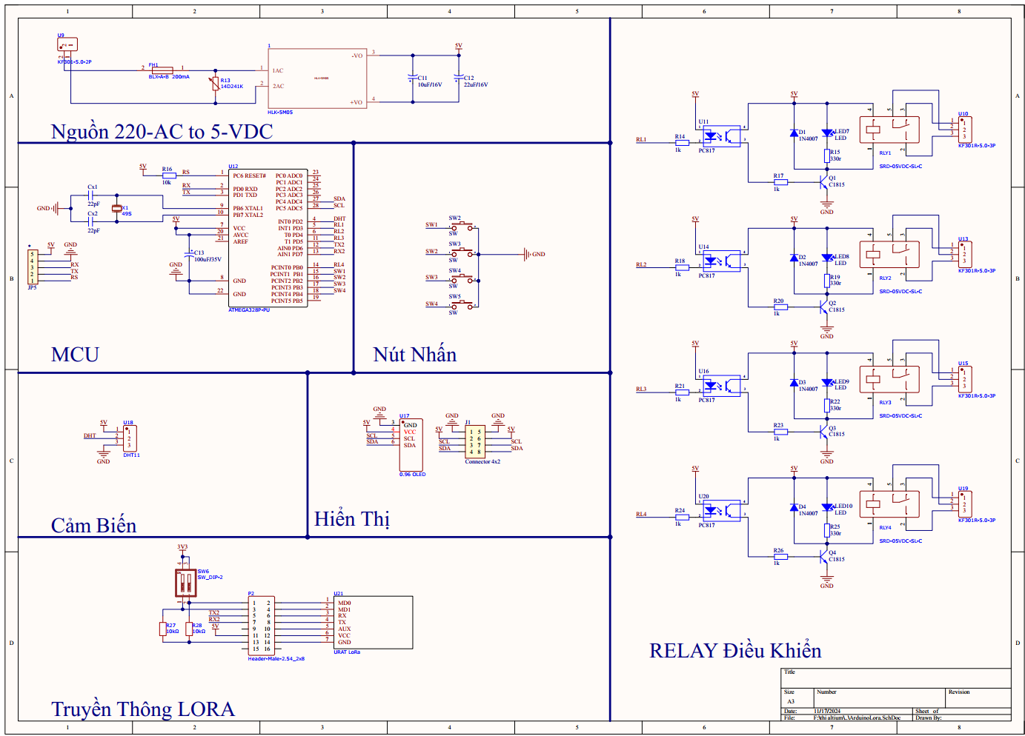
THIẾT KẾ VÀ THI CÔNG HỆ THỐNG
32

Slide 33
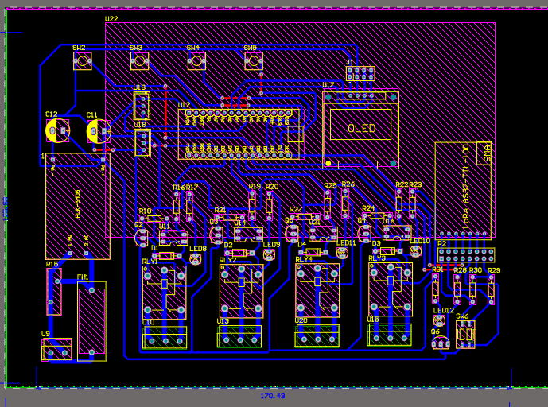
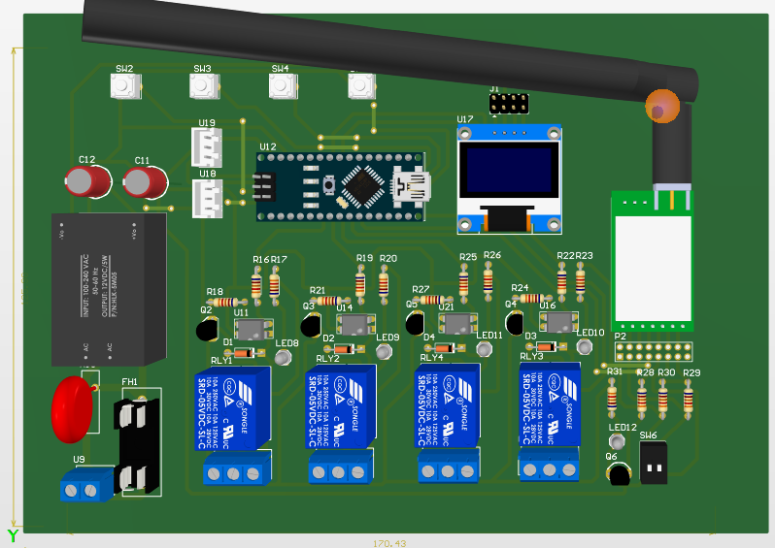
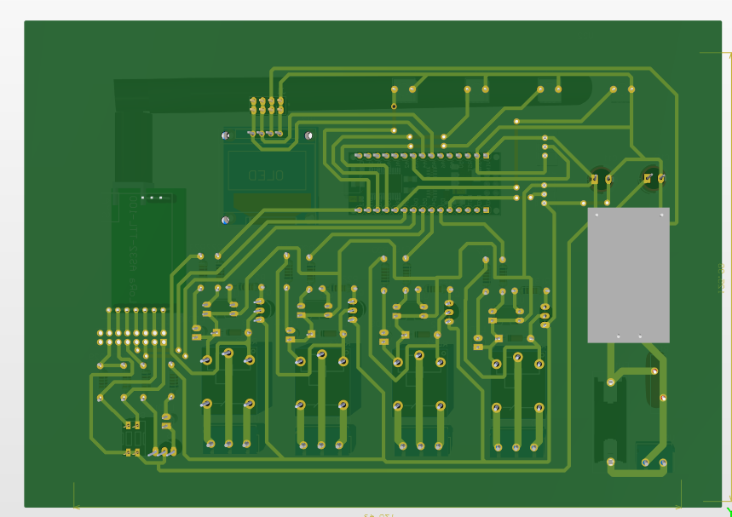
THIẾT KẾ VÀ THI CÔNG HỆ THỐNG
Sơ đồ mạch in và hình ảnh 3D
33

Slide 34
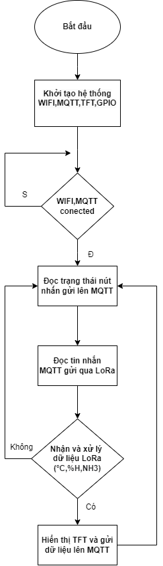
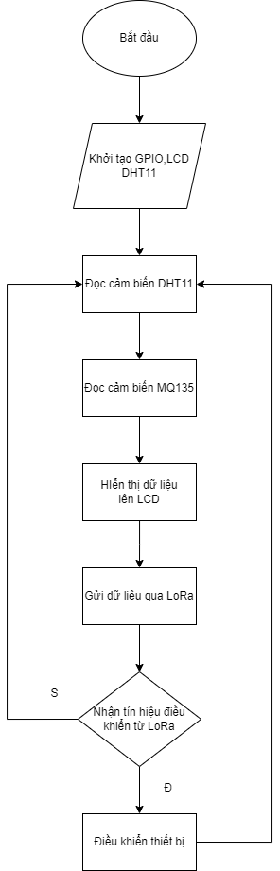
THIẾT KẾ VÀ THI CÔNG HỆ THỐNG
2.5 Lưu đồ thuật toán điều khiển trên phần mềm nhúng
Mạch GateWay
Mạch Node
34

Slide 35


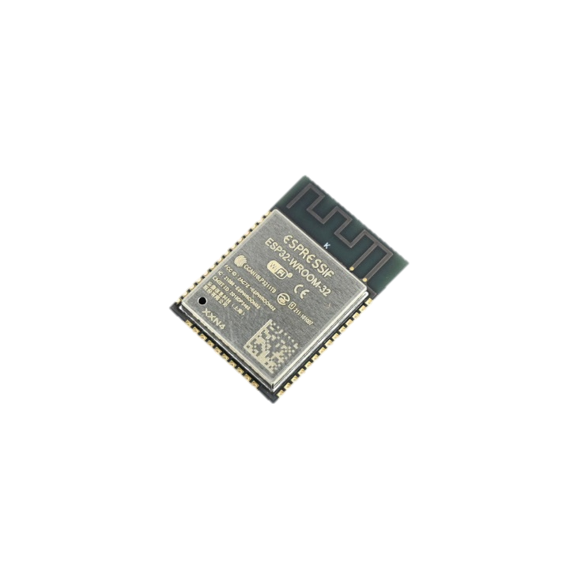



THIẾT KẾ VÀ THI CÔNG HỆ THỐNG
2.6 Sơ đồ khối giao tiếp phần cứng và phần mềm
35

Slide 36
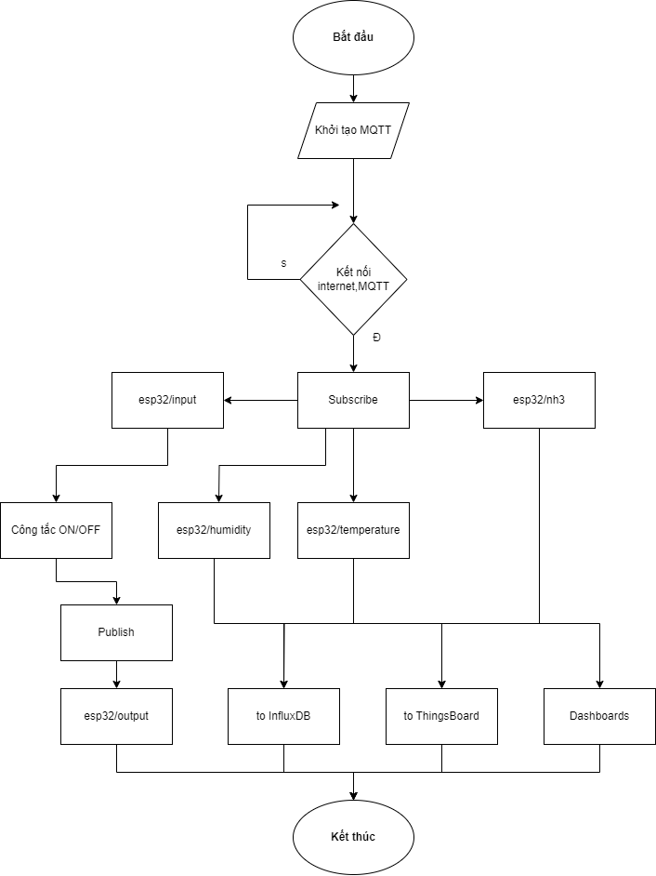
THIẾT KẾ VÀ THI CÔNG HỆ THỐNG
2.6 Lưu đồ thuật toán phần mềm
36

Slide 37
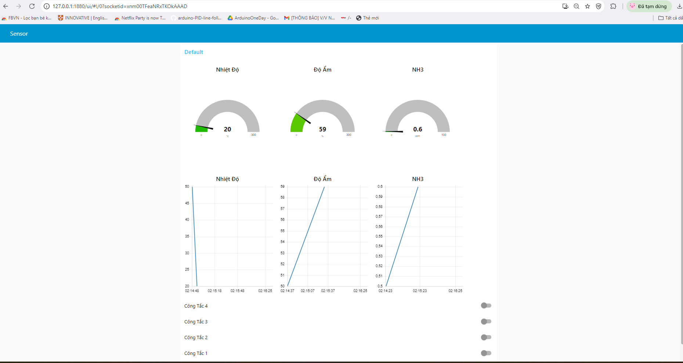
THIẾT KẾ VÀ THI CÔNG HỆ THỐNG
2.7 Giao diện điều khiển
37

Slide 38
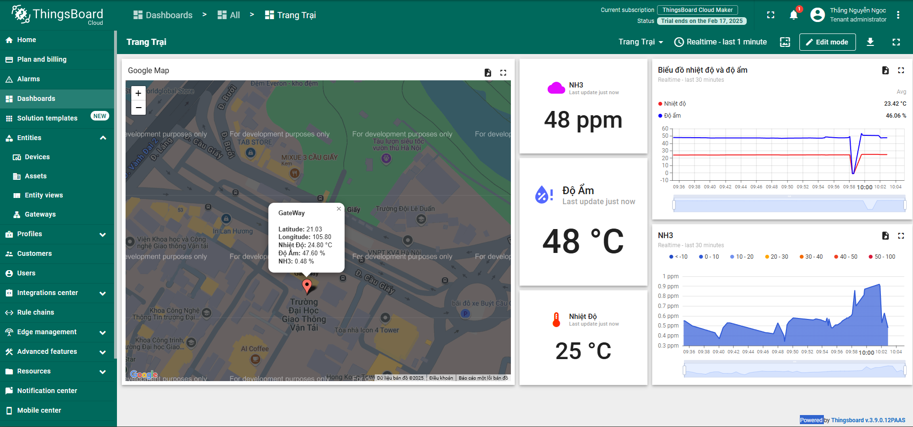
THIẾT KẾ VÀ THI CÔNG HỆ THỐNG
2.8 Giao diện dám sát ThingsBoard
38

Slide 39

THIẾT KẾ VÀ THI CÔNG HỆ THỐNG
2.9 Cơ sở dữ liệu
39

Slide 40


KẾT QUẢ - THỬ NGHIỆM - ĐÁNH GIÁ
3.1 Kết quả thiết bị
Thiết bị GateWay
Thiết bị Node
40

Slide 41


KẾT QUẢ - THỬ NGHIỆM - ĐÁNH GIÁ
3.1 Kết quả thiết bị
Kết quả đạt được 2 mạch kết nối tốt ở bán kính ~2km với điều kiện lý tưởng, không có vật cản. Gửi được tín hiệu điều khiển relay và thu thập được giá trị các cảm biến.
Các giá trị cảm biến đã lưu và cơ sử dữ liệu InfluxDB
Màn hình thiết bị GateWay
Màn hình thiết bị Node
41

Slide 42
KẾT QUẢ - THỬ NGHIỆM - ĐÁNH GIÁ
4.1 Kết luận
Ưu điểm
Thu thập và giám sát dữ liệu: ESP32 thu thập dữ liệu từ cảm biến NH3, nhiệt độ, độ ẩm và gửi qua MQTT với độ trễ thấp. Node-RED xử lý và chuyển tiếp dữ liệu ổn định.
Lưu trữ dữ liệu: InfluxDB lưu trữ dữ liệu chuỗi thời gian, giúp phân tích xu hướng lâu dài.
Giám sát thời gian thực: ThingBoard Cloud cung cấp giao diện trực quan, giúp giám sát các thông số môi trường và ra quyết định nhanh chóng.
42

Slide 43
KẾT LUẬN – HƯỚNG PHÁT TRIỂN
4.1 Kết luận
Hạn chế
Phạm vi truyền tín hiệu: LoRa đạt phạm vi vài km trong môi trường mở, nhưng tín hiệu giảm trong khu vực đô thị hoặc nhiều vật cản.
Thiếu khả năng xử lý sự cố: LoRa và ESP32 không có cơ chế tự động xử lý sự cố, làm tăng độ phức tạp triển khai.
Tính bảo mật: Truyền tải qua LoRa và MQTT dễ bị tấn công hoặc giả mạo nếu không có mã hóa và xác thực.
43

Slide 44
KẾT QUẢ - THỬ NGHIỆM - ĐÁNH GIÁ
4.2 Hướng phát triển
Cải tiến tính thẩm mỹ và kích thước của sản phẩm để có thể thương mại hóa trong tương lai.
Nâng cấp, sử dụng linh kiện có độ chính xác cao hơn.
Hoàn thiện chức năng, bổ sung số lượng các thông số khí độc hại gây ảnh hưởng đến sức vật nuôi.
Xây dựng trang web riêng để thu thập, lưu trữ và quản lý số liệu, phục vụ cho việc giám sát trang trại.
44
Notes:
SF (Spreading Factor):
Là một tham số quyết định số lượng bit được truyền trên mỗi ký hiệu.
Giá trị SF nằm trong khoảng từ 7 đến 12.
SF cao hơn:
Tăng độ nhạy (khoảng cách truyền xa hơn).
Tốc độ truyền dữ liệu (data rate) thấp hơn.
Tiêu thụ năng lượng nhiều hơn (do thời gian truyền dài hơn).
SF thấp hơn:
Giảm độ nhạy (khoảng cách truyền ngắn hơn).
Tăng tốc độ truyền dữ liệu.
Tiêu thụ năng lượng ít hơn.

Slide 45

Trân trọng cảm ơn!
45

